Slide 1
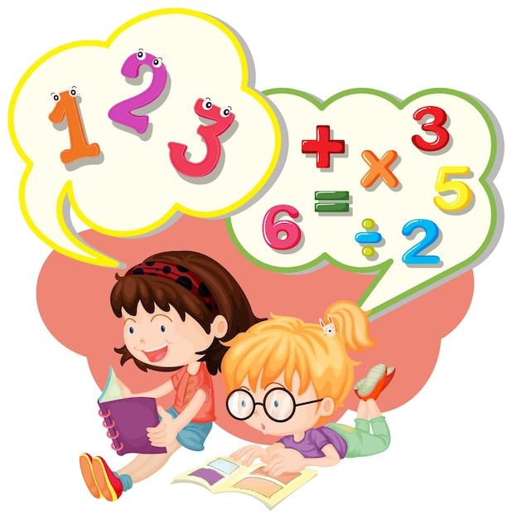
Математика
1 клас
Розділ VІІ
Арифметичні дії
в межах 100
Урок 126
Додавання двоцифрових чисел

Slide 2
Налаштування на урок
Добрий день, дорогі друзі!
Добрий день!
На вас чекає гарний день.
Бачу, всі веселі і здорові
До уроку всі готові!

Slide 3
Актуалізація вивченого
Розташуй числа в яблучках у порядку зростання.
14,
29,
82,
74,
46
87,
49,
78,
50,
61
14
29
46
74
82
49
50
61
78
87

Slide 4
Вправа «Числові кульки»
58
66
74
+
+
+
51
23
45
13
11
55
89
82
+
+
67
22
71
11

Slide 5
Вправа «Числові кульки»
28
96
56
+
+
+
33
23
15
13
91
5
48
22
+
+
27
21
11
11

Slide 6
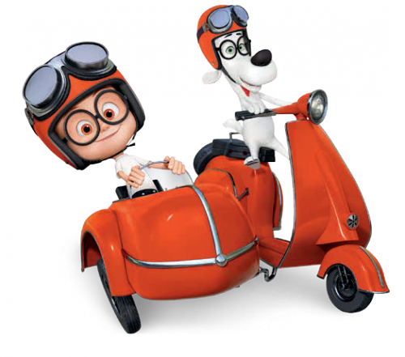
Вправа «Потяг». Обчислення ланцюжка прикладів
+ 1
+ 10
– 5
+ 25
+ 23
+ 1
45
46
56
51
76
99
100
Яке останнє число отримали? Дайте йому характеристику.

Slide 7
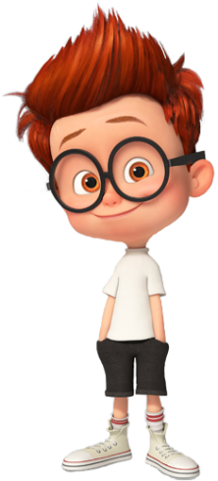
Усні обчислення з цеглинками LEGO.
Вправа «Знайди пару»
З’єднайте приклади з вірними відповідями.
54 + 11
65
15 + 32
79
60 + 19
47

Slide 8
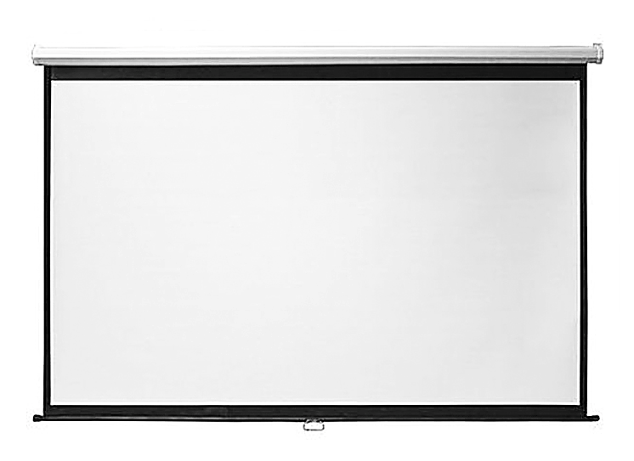
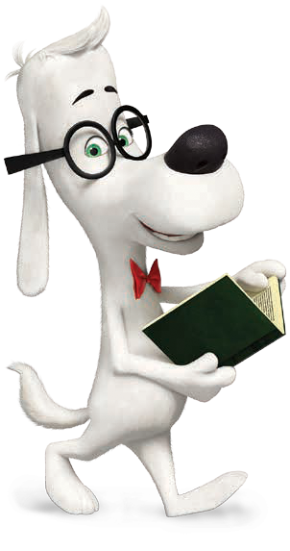
Усне опитування
Як називаються числа при додаванні? Як називається результат дії додавання?
Яке число при додаванні зазвичай найбільше?
3 якою арифметичною дією пов’язана дія додавання? Що залишиться, якщо від суми двох чисел відняти перший доданок? другий доданок? Як обчислити невідомий доданок?
Як називаються числа при відніманні? Як називається результат дії віднімання?
Яке число в рівності на віднімання зазвичай найбільше?
Зазвичай від’ємник більший чи менший за зменшуване?

Slide 9
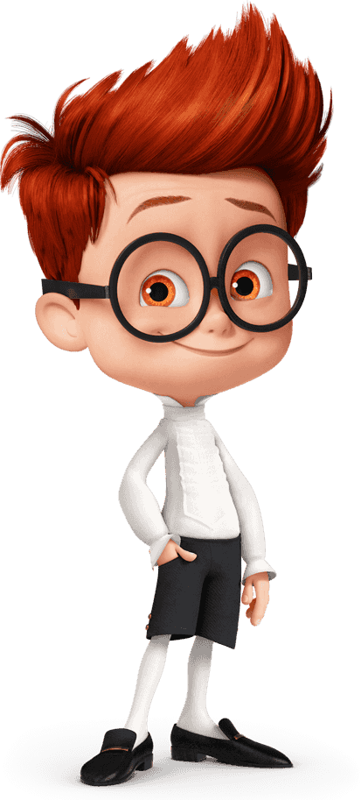
Повідомлення теми та завдань уроку
Сьогодні на уроці ми будемо тренуватися додавати двоцифрові числа, розв’язувати задачі на знаходження невідомого зменшуваного.

Slide 10
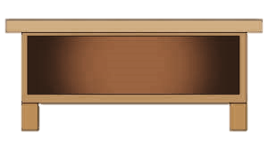
Заповни таблицю
Доданок | 20 | 2 | 35 | 69 | 11 | 81 | 47 | 34
Доданок | 40 | 67 | 30 | 0 | 22 | 7 | 40 | 43
Сума
60
69
65
69
33
88
87
77
>
<
>
<
75 + 10 60
15 + 30 55
<
>
50 + 30 90
60 + 40 90
Підручник.
Сторінка
123

Slide 11
Розв’язую задачу
Улянка виставила із шафи на стіл 10 чашок. У шафі залишилося ще 2 чашки. Скільки чашок було в шафі спочатку?
Було – ? ч.
Виставила – 10 ч.
Залиш.– 2 ч.
Це задача на
10 + 2 = 12 (ч.)
знаходження зменшуваного
12 чашок було.
Розв’язуємо додаванням
Відповідь:
Підручник.
Сторінка
123

Slide 12
Розв’язую задачу
Друзі з’їли 10 шматочків піци. І ще залишилося 2 шматочки. На скільки шматочків було поділено піцу?
Було – ? шм.
З’їли – 10 шм.
Залиш.– 2 шм.
Це задача на
10 + 2 = 12 (шм.)
знаходження зменшуваного
12 шм. було.
Розв’язуємо додаванням
Відповідь:
Підручник.
Сторінка
123

Slide 13
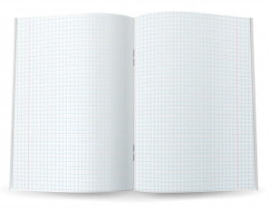
Гра «Чи правильно ведмедик обчислив вирази?»
36 + 11 = 47
21 + 21 = 42
10 + 25 = 35
50 + 10 = 60
77 + 11 = 66
88
80 + 15 = 95
77
81 + 11 = 92
43 + 34 = 17

Slide 14
Склади вирази до схем
68
Що відомо, що невідомо в кожній схемі?
Як знайти невідоме число?
Як пов’язані дії додавання й віднімання?
60
8
8
6 0 + 8 =
68
6 8 – 8 =
60

Slide 15
Міркую
Зі скількох кубиків складено фігуру? Добре подумай!
Підручник.
Сторінка
122

Slide 16
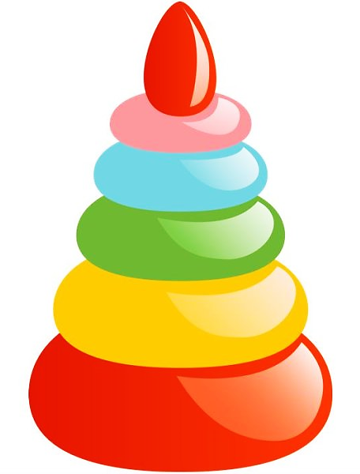
Рефлексія. Вправа «Піраміда знань»
Тепер я знаю …
Коли на уроці було сумно?
Коли ви раділи своїм успіхам?
Чи справдилися ваші очікування?
Що ви розкажете про урок своїми рідним?

Slide 17
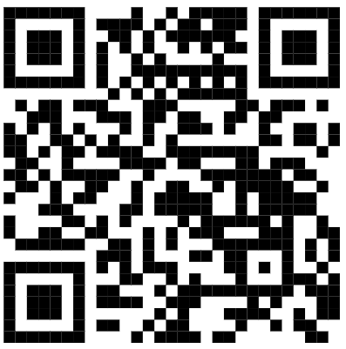
Online завдання
Відскануй QR-код або натисни жовтий круг!

Slide 18
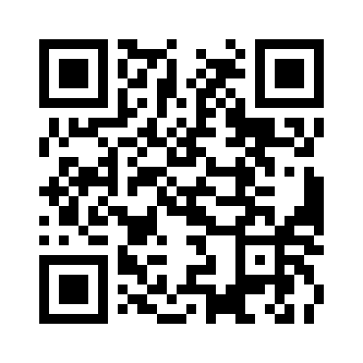
Online завдання
Відскануй QR-код або натисни жовтий круг!

